Slide 1
TODO
UPU0304跑過，檢查excel的MC

Slide 2
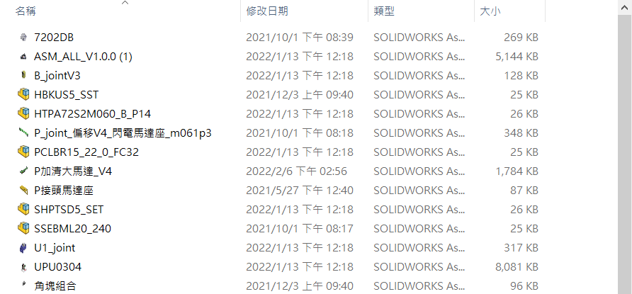
UPU0304中的次組合件(藍色箭頭表示通過測試)

Slide 3
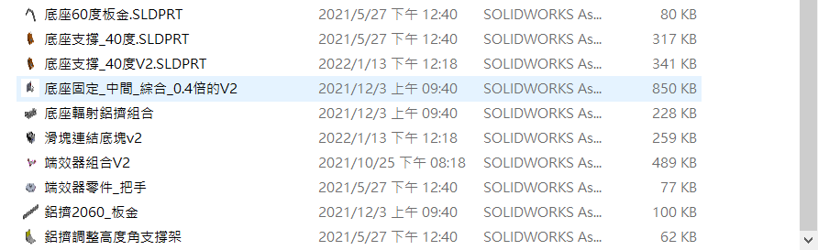

Slide 4
清大馬達測不過
失敗零件在下一頁，先單獨測試此組合件
此組合件似乎有問題: 每次都會修改，SW會問是否存檔?
清大馬達又突然測試通過了，原因不明

Slide 5
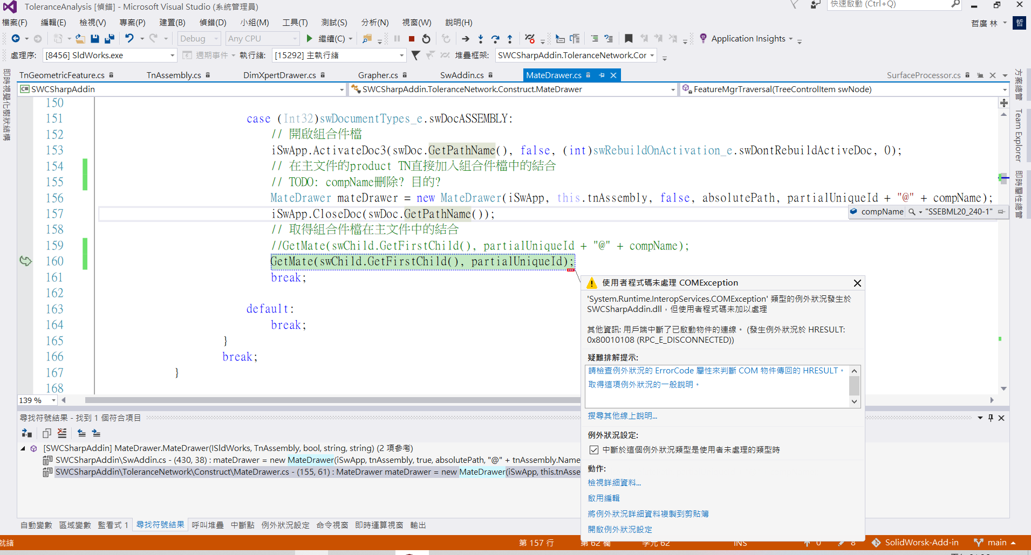

Slide 6
檔案特徵
沒有結合

Slide 7
Asm mate測試不過
原因
此檔案非普通的檔案，好像適用工程圖建構出來的(綠色箭頭暗示這點?)，因此根本沒有結合資料夾

Slide 8
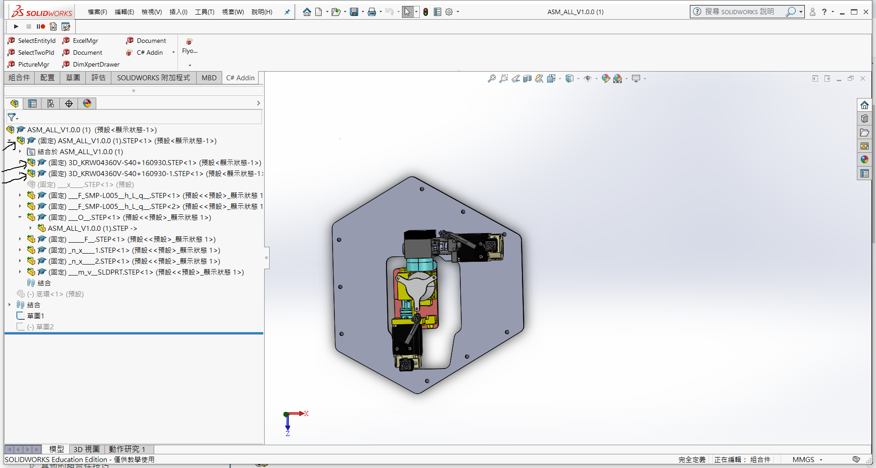
Notes:
不確定綠色箭頭是否會對城市造成影響?
綠色箭頭似乎不是因為檔案有錯誤?
綠色箭頭參考資料: https://www.innova-systems.co.uk/green-arrows-solidworks-part-assembly-tree-icons-3d-interconnect/

Slide 9
Asm mate測試不過or通過
不過原因
下一頁
通過
原因
不明
通過方式
設一個中斷點，重複案執行到此中斷點，就會通過

Slide 10
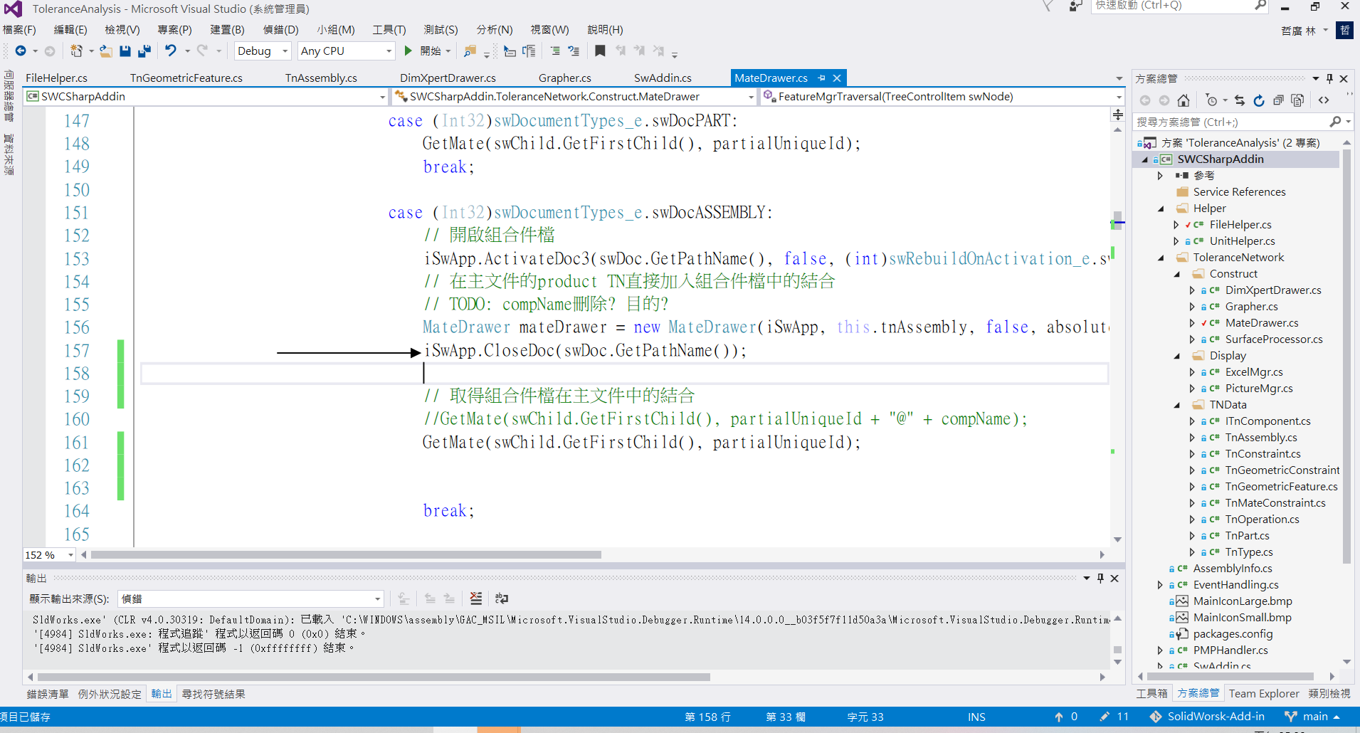
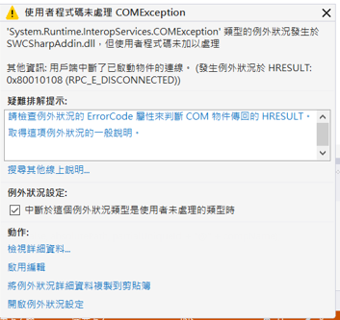
錯誤訊息
用戶中斷COM物件連線
確認是此出問題，關閉了
主文件

Slide 11
debug過程

Slide 17
參考資料
零組件圖示
https://help.solidworks.com/2019/chinese/solidworks/sldworks/c_component_icons_fmdt.htm

